Slide 1
Learning Theory
Artificial Intelligence
Teknik Informatika – UNIKOM
Nelly Indriani W. S.Si., M.T

Slide 2
Materi
Definition
Design Learning Agent
How to learn
Type of learn
Mhs mampu memahami materi Learning
Mengenali cara-cara belajar agent

Slide 3
Main Question
Bagaimana kita bisa yakin bahwa learning algorithm telah menghasilkan hipotesis yang akan memprediksi nilai yang benar berdasarkan masukan yang tidak terlihat sebelumnya ?
Dapatkah suatu algoritma dapat memprediksi penyakit yang tidak diketahui sebelumnya?

Slide 4
BENTUK FORMAL
Hipotesis
f

Slide 5
Bridge-In
Learning
“knowledge infusion ?”
Adaptation
Performance
Autonomy

Slide 6
LEARNING
Learning sangat penting untuk lingkungan tidak diketahui,
i.e., designer tidak omniscience
Learning berguna sebagai metode konstruksi sistem
i.e., membuat agent mengenali realitas daripada merinci satu per satu
Learning memodifikasi mekanisme pengambilan keputusan sebuah agen untuk meningkatkan performa

Slide 7
LEARNING AGENT MODEL
Performance
Standard
Sensors
Critic
Feedback
Learning Element
Changes
Performance Element
Learning
Goals
Knowledge
Problem Generator
Agent
Effectors
Environment

Slide 8
Learning Element
Bertanggungjawab untuk melakukan perkembangan
Menggunakan knowledge dan feedback thd aksi untuk meningkatkan kinerja
Komponen dari performance elemen yang dipelajari
Feedback yang tersedia digunakan untuk mempelajari komponen tersebut

Slide 9
Performance Element
Pilih eksternal aksi
Kumpulkan percept, diputuskan saat aksi
Digunakan sebagai bagian aspek desain agen sebelumnya

Slide 10
Critic
Menyampaikan learning elemen tentang performa aksi
Harus menggunakan standar baku performansi
should be from the outside
Sebuah standar internal yang dapat dimodifikasi untuk meningkatkan performa
Kadang-kadang menggunakan manusia untuk membenarkan atau meragukan performa yang rendah

Slide 11
Problem Generator
Memberi saran aksi yang dapat mengarah pada pengalaman baru
Dapat mengarahkan ke beberapa keputusan yg sub-optimal dalam jangka pendek
Untuk jangka panjang, berharap aksi yang lebih baik akan ditemukan

Slide 12
Learning Element Design
Dipengaruhi oleh
Komponen performa elemen yang akan dilatih
Umpan balik apa yang siap untuk melatih komponen tersebut
Representation apa yang digunakan untuk komponen

Slide 13
TYPE LEARNING
Learning from experience (pengalaman)
Mengingat persepsi, kondisi dan aksi yang lalu
Forecasting (peramalan)
Perkiraan perubahan dalam lingkungan
Theories (Rule Based)
Generalisasi → identifikasi pengalaman yang serupa
generasi model kompleks berdasarkan pengamatan dan penalaran

Slide 14
Type of Feedback
Supervised learning
Unsupervised learning
Reinforcement learning
Jawaban benar untuk tiap contoh
Jawaban yang benar tidak diberikan
Hadiah / Hukuman

Slide 16
Supervised Learning
Mencari suatu fungsi yang sesuai dengan contoh dari himpunan sample
Data training
Classification
Backpropagation

Slide 17
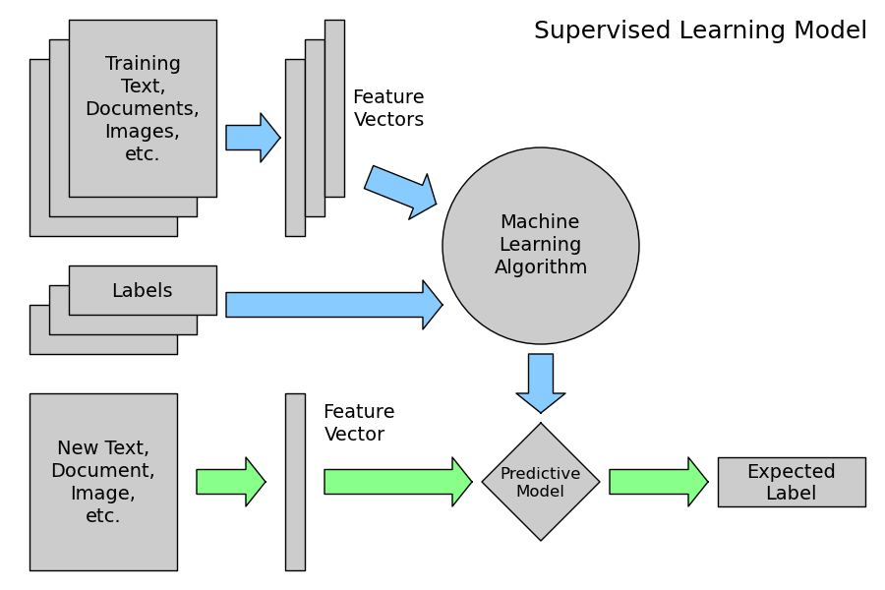
Supervised Learning Model

Slide 18
Unsupervised Learning
Belajar dari pola yang tidak berkaitan dengan nilai output
clustering

Slide 19
Unsupervised Learning

Slide 20
Clustering
Tidak perlu melatih metoda tersebut atau dengan kata lain, tidak ada fase learning.
Mengelompokkan obyek-obyek data hanya berdasarkan pada informasi yang terdapat pada data, yang menjelaskan obyek dan relasinya
Inter-cluster distances are maximized
Intra-cluster distances are minimized

Slide 21
Reinforcement Learning
Output tidak diketahui secara pasti untuk suatu input, tapi menerima feedback
Feedback : entitas luar, lingkungan, atau agent itu sendiri.
Feedback mungkin tertunda, dan tidak mengikuti masing-masing aksi secara langsung.

Slide 22
RL Framework
Environment
evaluation
State
Action
Agent
Belajar dari interaksi terdekat
Stochastic environment

Slide 23
TUGAS KECIL 3
Cari masing-masing minimal 5 algoritma untuk strategi belajar supervised, unsupervised, dan reinforcement
Review artikel ilmiah tetang kasus, ekstraksi fitur, performa(akurasi, waktu)
Individu, waktu: kurang dari 1 minggu.
Cantumkan referensi.

